Slide 1
第三章 微处理器体系结构及关键技术
3.1 微处理器体系结构及功能模块简介
3.2 处理器设计
3.3 指令流水线技术
3.4 典型微处理体系结构简介
3.5 先进的微处理器技术

Slide 2
    几个概念
中央处理单元
Central Processing Unit, CPU
微处理器
Micro Processing Unit, MPU
微控制单元
Micro Control Unit, MCU
单片机
计算机
控制器、运算器、寄存器
单片芯片
CPU、少量存储器及I/O接口
CPU+存储器+总线/接口+外设
/86

Slide 3
    微处理器的主要功能
计算机系统设计师认为：处理器是指一种能够经过多个步骤执行计算任务的数字设备。
从本质上讲，处理器的作用是协调和控制计算机的各个部件，并执行程序的指令序列。
处理器的5个主要功能：
① 指令控制：控制指令按程序逻辑顺序执行。
② 操作控制：按照指令执行过程及指令约定功能的需求产生各种操作控制信号。
③ 时序控制：能够在适当的时间(时刻)使相应操作控制信号有效，并保持所需的时长。
④ 数据加工：对数据进行算术和逻辑运算处理。
⑤ 中断处理：程序执行过程中应能够及时处理出现的I/O操作请求及异常情况。

Slide 4
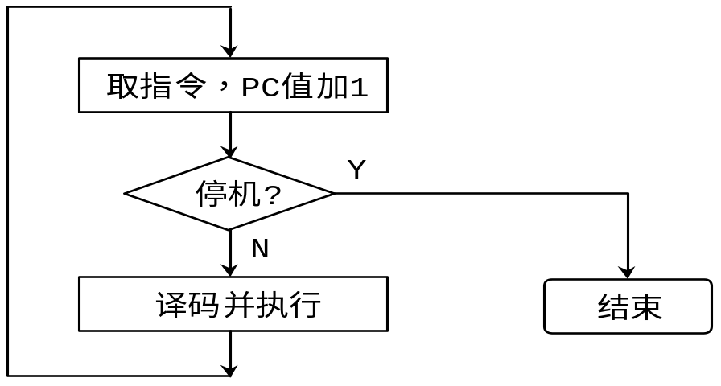
    CPU最基本的功能
CPU的作用是协调和控制计算机的各个部件并执行程序中的指令序列，因此应具有以下基本功能：
① 取指令：当程序已在存储器中时，首先根据程序入口地址取出一条程序，为此要发出指令地址及控制信号。
② 分析指令：即指令译码，是指对当前取得的指令进行分析，指出它要求什么操作，并产生相应的操作控制命令。
③ 执行指令：根据分析指令时产生的“操作命令”形成相应的操作控制信号序列，通过运算器、存储器及输入/输出设备的执行，实现每条指令的功能，其中包括对运算结果的处理以及下条指令地址的形成。
/86

Slide 5
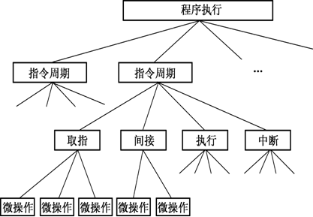
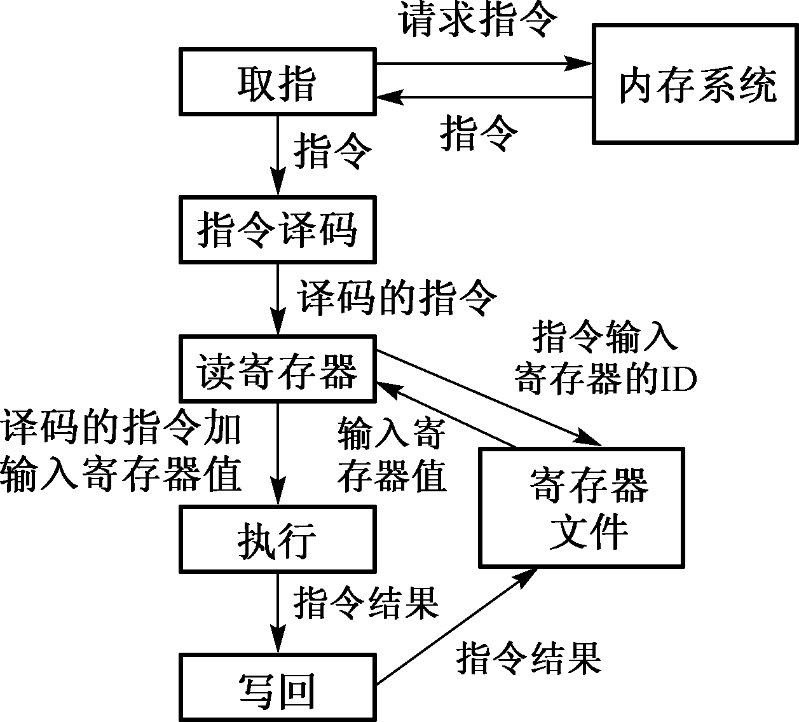
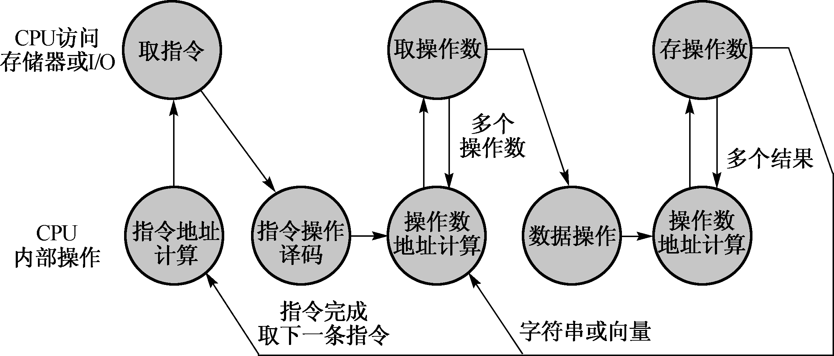
    程序、指令、微操作

Slide 6
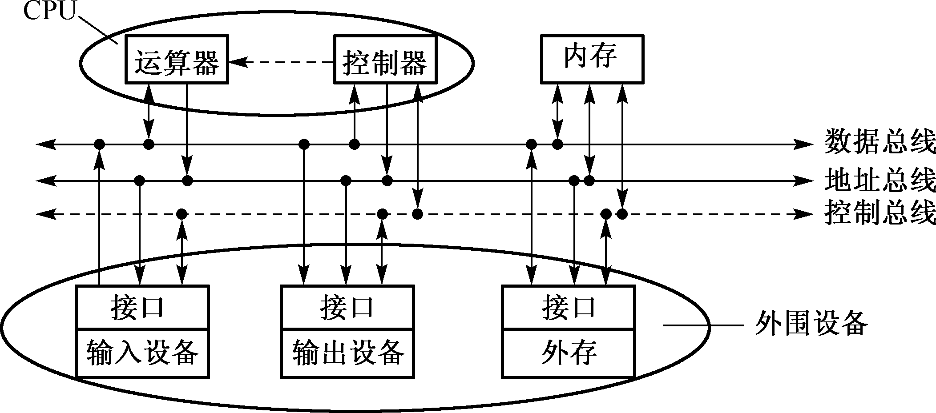
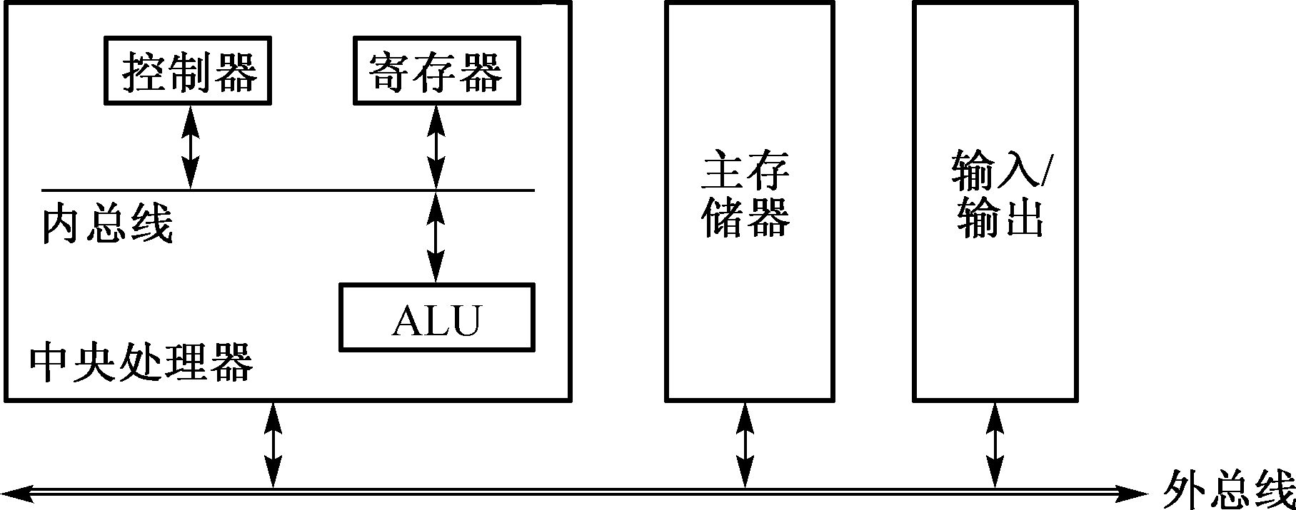
    微处理器的基本结构
冯·诺依曼机：
5大部件
存储程序
串行单顺序
CPU的RTL描述：
数据通路
控制器
数据通路

Slide 7
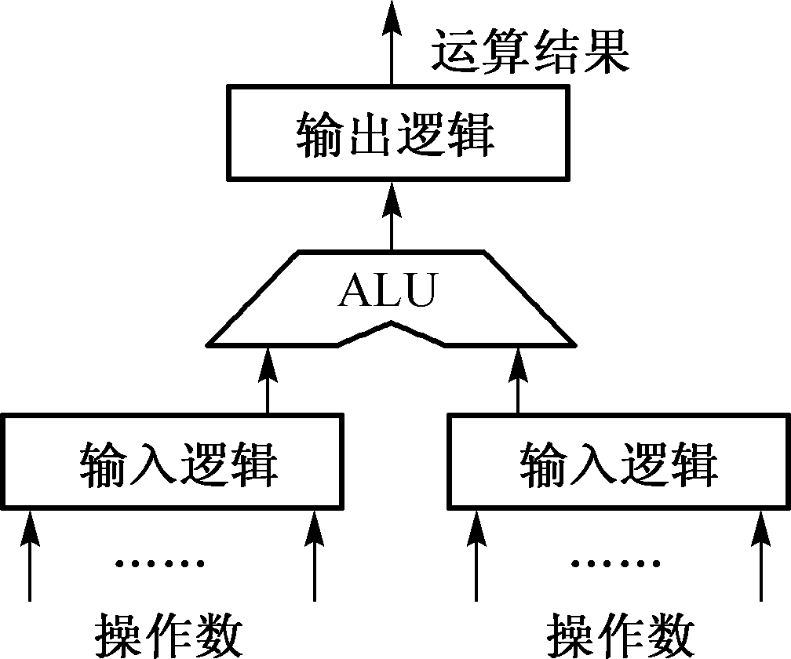
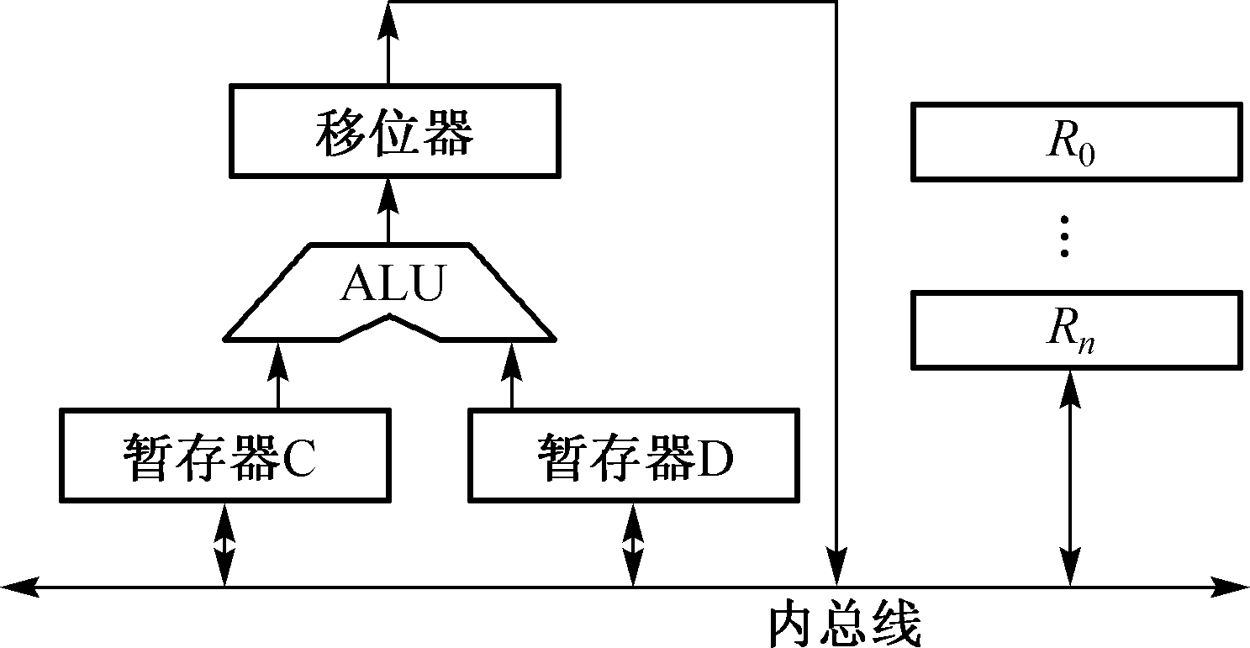
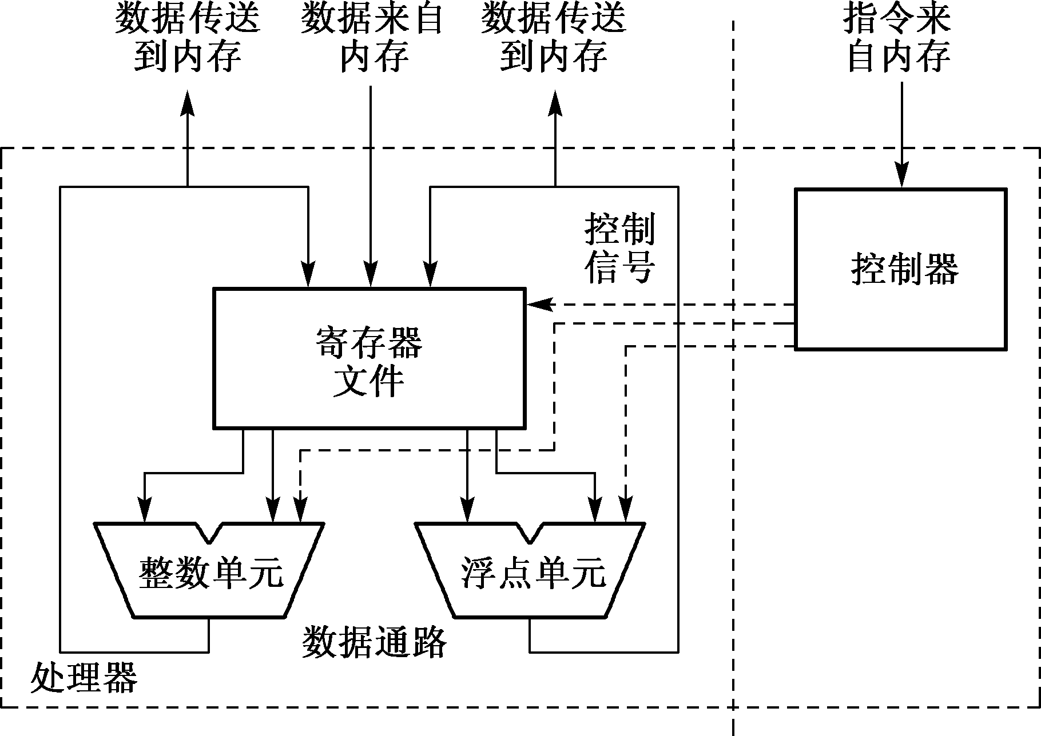
    数据通路:ALU＋Reg+内部总线
ALU：运算
Reg组：暂存
内总线：传输
  简单的单总线 (ALU总线)
  复杂的多级总线(片上总线)

Slide 8
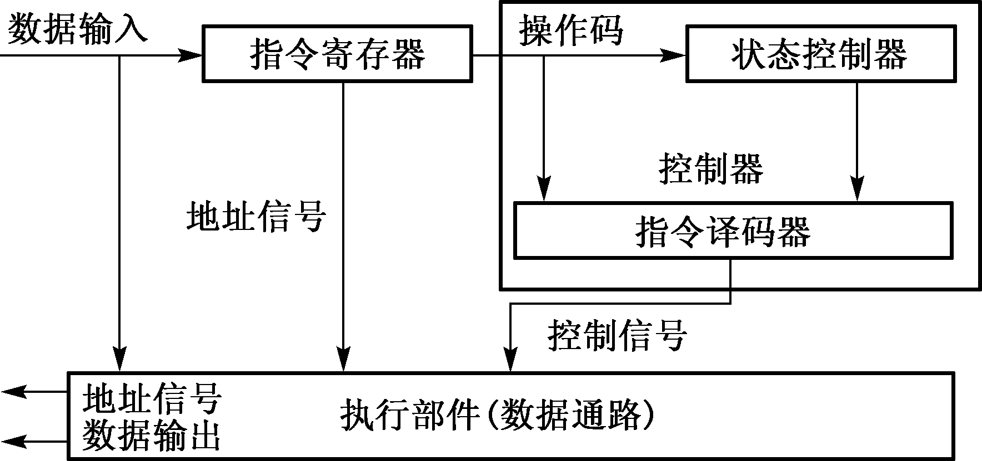
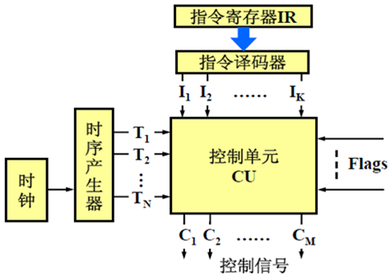
    控制器
输入
输出

Slide 9
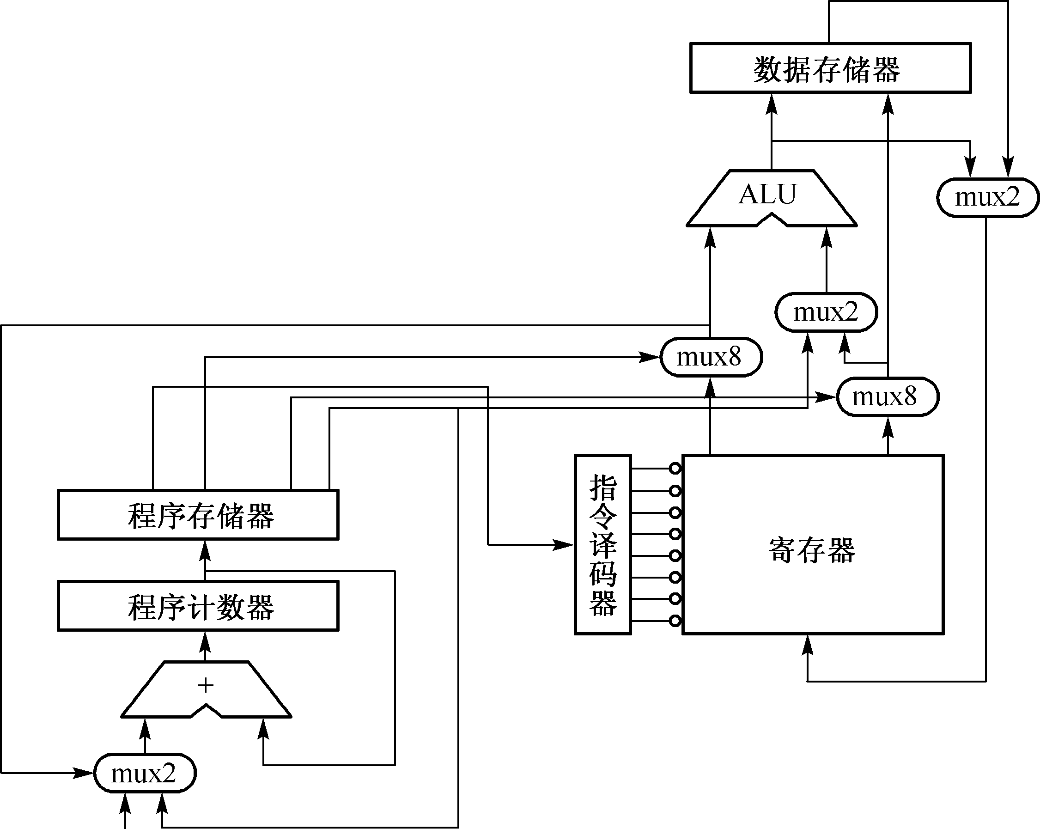
    简化的处理器模型
哈佛结构

Slide 10
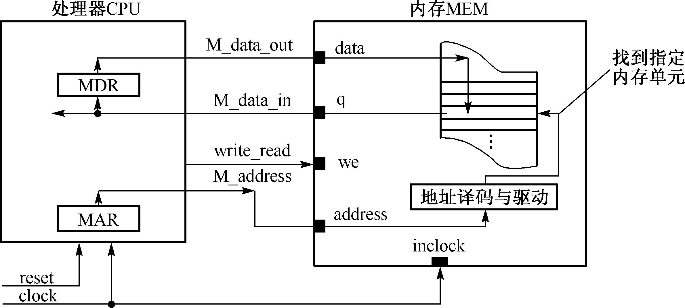
    CPU与内存储器的接口
1.对外形成三总线形式；
2.寄存器MAR和MDR简化了CPU与主存之间的传送通路，使其容易控制;
3.寄存器MAR和MDR对用户透明,即不能编程访问；

Slide 11
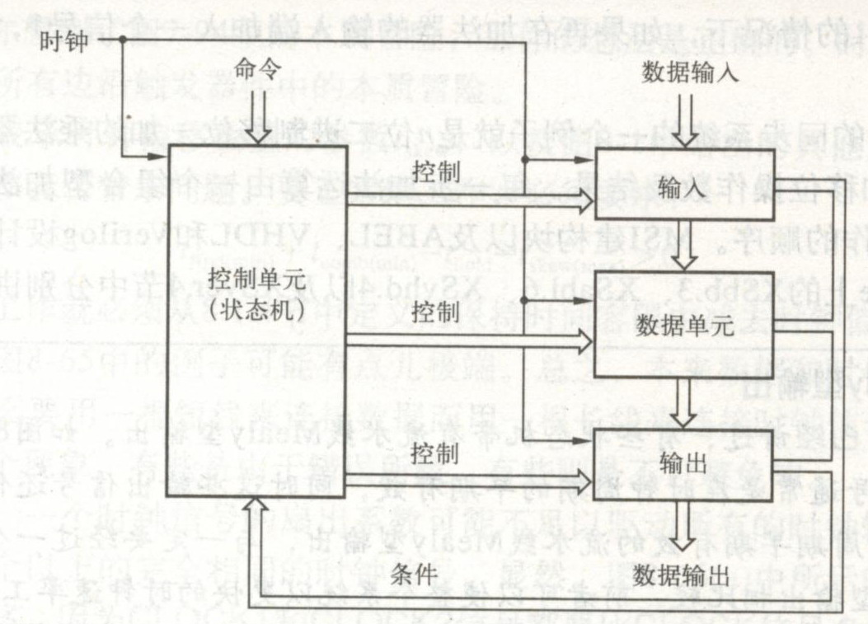
    微处理器的
    总体结构
数据通道
  组成：ALU+寄存器+内部总线
  功能：基本的二进制算术、逻辑及移位运算；
  根据运算结果设置状态标志（进/借位、溢出等）；
  特性：
    数据通路宽度：即字长，CPU单次传送和处理数据的能力。
    数据通路周期：ALU运算并将保存结果的过程。
控制单元（控制器）
  时序控制部件：指令周期、工作周期、时钟周期(工作脉冲)
  指令译码逻辑：微程序（CISC ）、硬连逻辑（RISC ） 、……

Slide 12
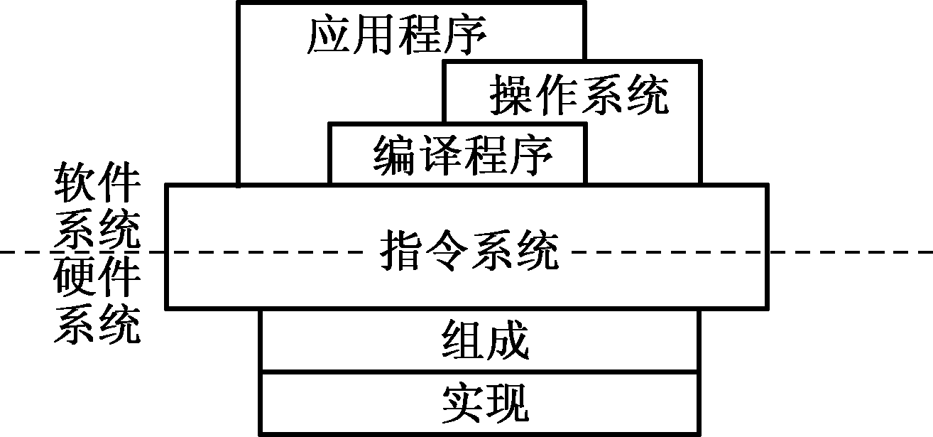
指令系统设计
指令集结构(ISA)是体系
结构的主要内容之一，其功
能设计实际就是确定软硬件
的功能分配。
考虑因素 速度、成本和灵活性
实现方式 硬件、软件
优化策略 RISC、CISC；流水线；多核；……
实现内容 数据类型、指令功能、指令格式、寻址方式
实现步骤
  根据应用初拟出指令的分类和具体的指令；
  编写出针对该指令系统的各种高级语言编译程序；
  对多种算法程序进行模拟测试，确认指令系统的操作码和寻址方式的效能是否都比较高；
  用硬件实现高频使用的指令，软件实现低频使用指令。

Slide 13
指令集设计示例
假设某机器的字长是8位，支持常见的简单指令：指令是双地址指令，源操作数采用2种寻址方式—寄存器寻址(R0~R1)和立即寻址；目标操作数可采用2种寻址方式－寄存器寻址和存储器直接。请为下述九条机器指令设计可行的代码方案。
若采用定长编码（8bit）方案，可定义指令格式如下：
7 | 6 | 5 | 4 | 3 | 2 | 1 | 0
操 作 码
目标寄存器编号
源寄存器编号
=0000表示ADD
=0001表示SUB
=0010表示MOV
=0011表示IN
=0100表示OUT
=0101表示RR
……
源操作数寻址方式：0—立即寻址
1—寄存器寻址
目的操作数寻址方式：0—直接寻址
1—寄存器寻址

Slide 14
机器指令符号表示法
由于直接与机器指令二进制表示法打交道很困难，于是普遍使用的是机器指令符号表示法(symbol representation)。
操作码可缩写成助记符(mnemonic)来表示：
ADD 加
SUB 减
MUL 乘
DIV 除
LOAD 由存储器装入
STOR 存入存储器
汇编语言

Slide 15
数据类型
确认某种特殊类型的数据是否应该得到硬件支持
  数值型数据：无符号整数、带符号整数、浮点数
  非数值数据：字符串
确认字长（对数据长度的限制）
  截断（truncation）或溢出（overflow）
在选择数据格式和长度时需要平衡数值范围、程序执行期间发生溢出的可能性、处理设备和存储设备的复杂性、以及价格和速度等因素。

Slide 16
指令类型
指令按功能可分成以下三种基本类型：
  数据传输：将数据从一个地方（源地址）复制到另一个 地方（目的地址），传输结束后源地址中的内容不变。
  数据传送范围： R->R、R->M、M->R或M->M
  数据传送宽度：一般为固定值（如8、16或32bit），其 它宽度的数据传送一般可通过软件移位和合 并操作来实现。
  数据运算：包括算术运算（加、减、乘、除等）和逻辑 运算（与、或、非、异或等）。
  该类指令需要明确操作数的类型和长度。
  控制类：用于改变正常的程序执行流程，完成程序的跳转 ，主要包括转移指令和过程指令。
I/O？

Slide 17
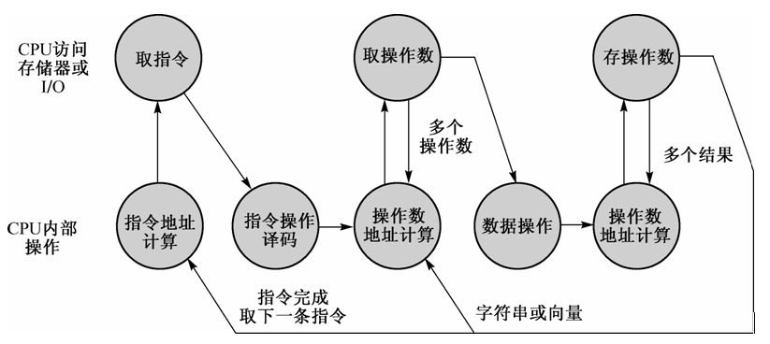
机器指令要素
操作码(operation code，opcode)：需要完成的操作；
源操作数 (source operand reference)：操作所需的输入；
结果操作数 (result operand reference)：操作产生的结果；
下一条指令 (next instruction reference)：告诉CPU到哪里 取下一条指令。

Slide 18
指令格式
指令类型决定了CPU的软件功能特性
寻址方式决定了CPU硬件功能特性
/86

Slide 19
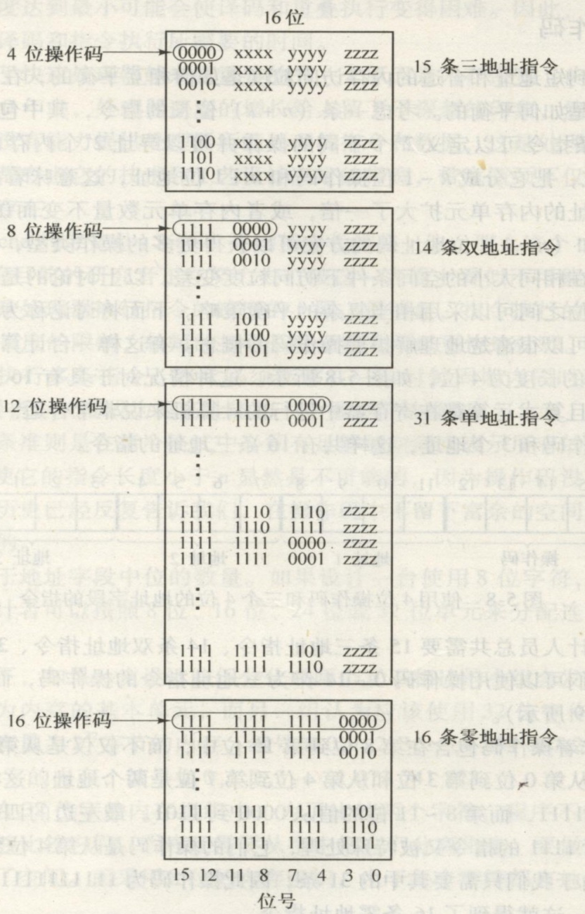
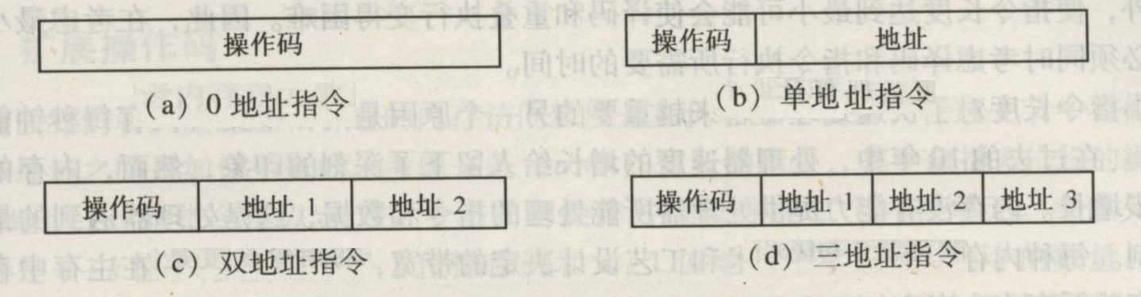
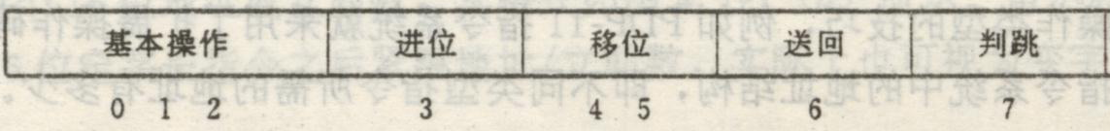
操作码字段
常见指令字段分配
操作码位段分配
扩展操作码

Slide 20
操作数字段
二元操作(binary operation)是一种基本操作类型，这样的指令通常包含三个操作数地址：两个源操作数和一个目的(结果)操作数。为了缩短指令长度，可以采用以下方法：
只有一个地址指定给存储器中的操作数，而其余地址都指定给寄存器，可以在指令格式中明确地指定其寄存器号。
把一个、两个或三个操作数的地址在指令格式中变成隐含的地址。隐含的地址可以指定给专用寄存器，而这些寄存器的名字隐含在指令格式的操作码中。
机器指令结构：M-M、M-R、R-R
机器指令结构：零地址、单地址、双地址
/86

Slide 21
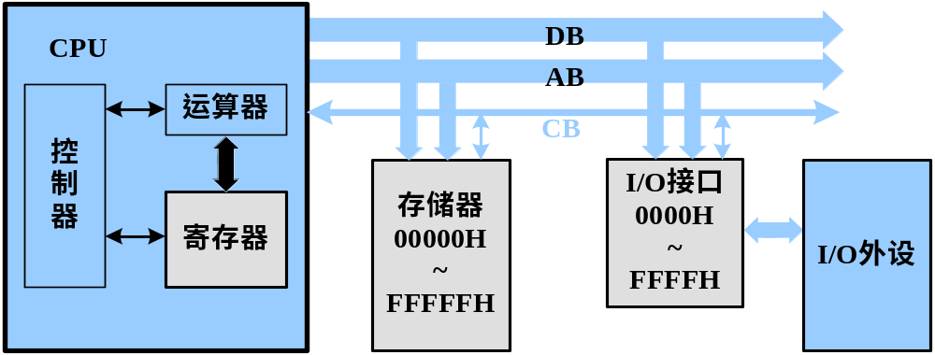
寻址方式
操作数实际存放位置：
寻址方式：
        1．在指令码中指定操作数：立即数寻址
        2．在寄存器中指定操作数：寄存器（直接）寻址
        3．在存储器中指定操作数：存储器直接寻址、存储器间接寻址
      4．在汇编程序中指定操作数： 相对寻址
        5．操作数在I/O接口中：
        存储器寻址（存储器映像编址）或端口寻址（独立编址）

Slide 22
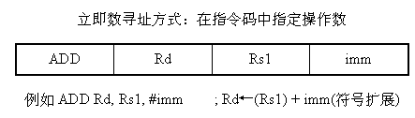
立即数寻址 immediate addressing mode

Slide 23
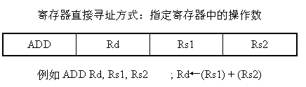
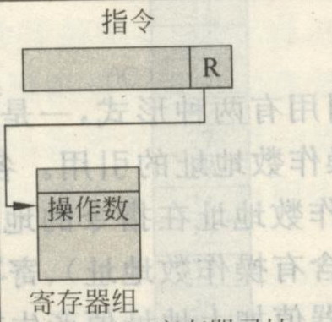
寄存器直接寻址方式 register direct addressing mode
指令的地址字段给出寄存器号（名） ，而被指定的寄存器的内容就是操作数。

Slide 24
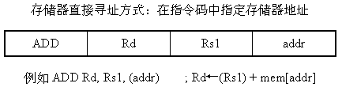
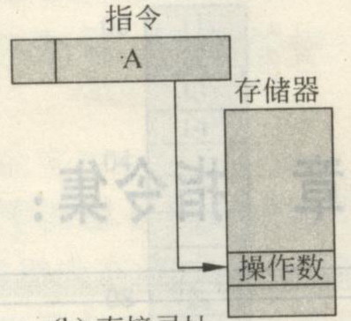
存储器直接寻址 memory direct addressing mode
寄存器直接寻址
指令的地址字段直接给定一个立即数作为存储单元的地址。

Slide 25
存储器间接寻址 memory indirect addressing mode
(1) 寄存器间接寻址方式
(2) 存储器间接寻址方式
(3) 位移量寻址方式
(4) 变址寻址方式
(5) 比例尺寻址方式
用于加强编写与位置无关的汇编语言程序

Slide 26
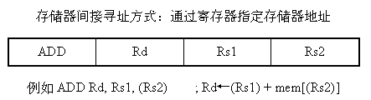
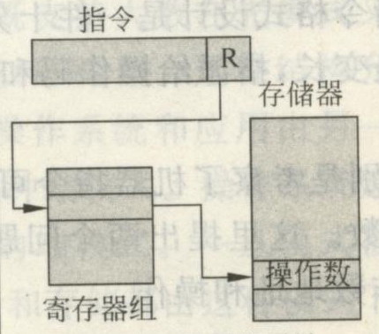
寄存器间接寻址方式 register indirect addressing mode
将存储器地址指定在寄存器中，即让寄存器内容指向一个可访问到操作数的存储器单元。
/86

Slide 27
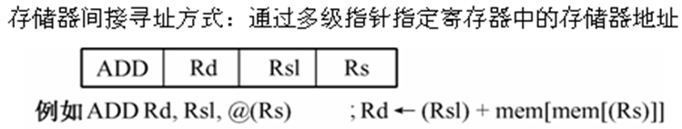
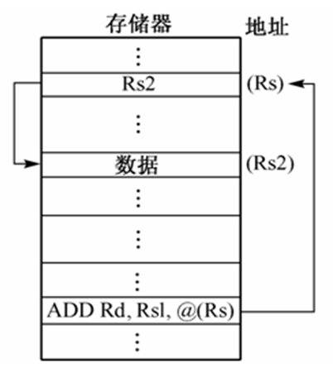
存储器间接寻址方式 memory indirect addressing mode
多级间接寻址；
通常用于访问存储器中的“跳转表”：跳转表首址指定在寄存器中，该表中的每个表项指向一个可访问到操作数的存储器单元。
跳转表

Slide 28
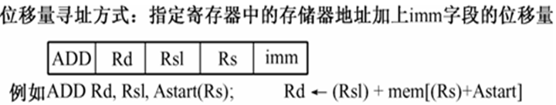
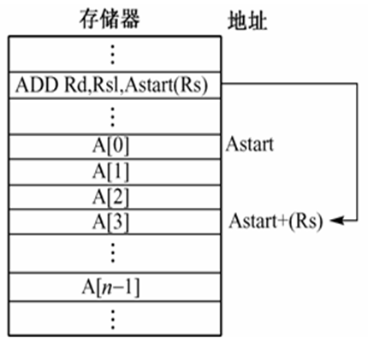
位移量寻址方式 displacement addressing mode
通常用于数组、矩阵类向量数据的存取：立即数值指定数组首址，寄存器指定组内偏移；

Slide 29
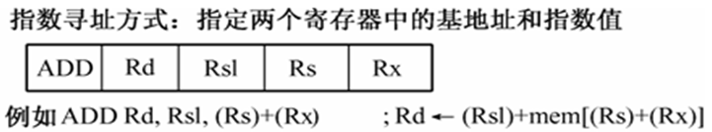
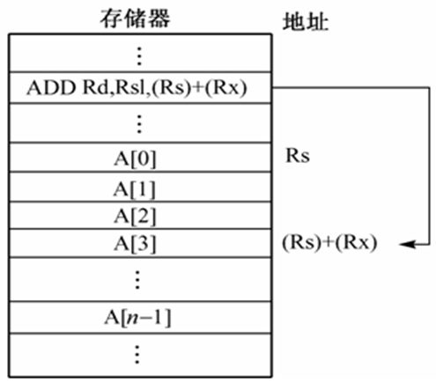
指数寻址方式 indexed addressing mode
通常用于数组、矩阵类向量数据的存取：寄存器1值指定数组首址，寄存器2指定组内偏移；

Slide 30
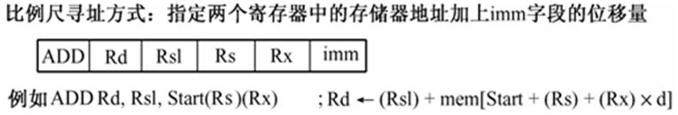
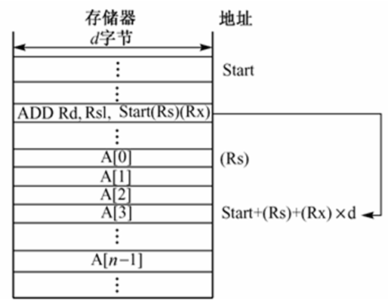
比例尺寻址方式 scaled addressing mode
用字节表示的操作数的长度
位移量寻址+
指数寻址+
自增/自减寻址

Slide 31

PC相对寻址方式
Program Counter-related addressing mode
主要用在转移和跳转指令，指定汇编语言程序码的内部位置作为目的地址偏移量操作数。
指令：JUMP [abe]
操作： PC ←[abe] = (PC)updated +immSign_ext
出现在指令中
当前指令取出后的PC值

Slide 32
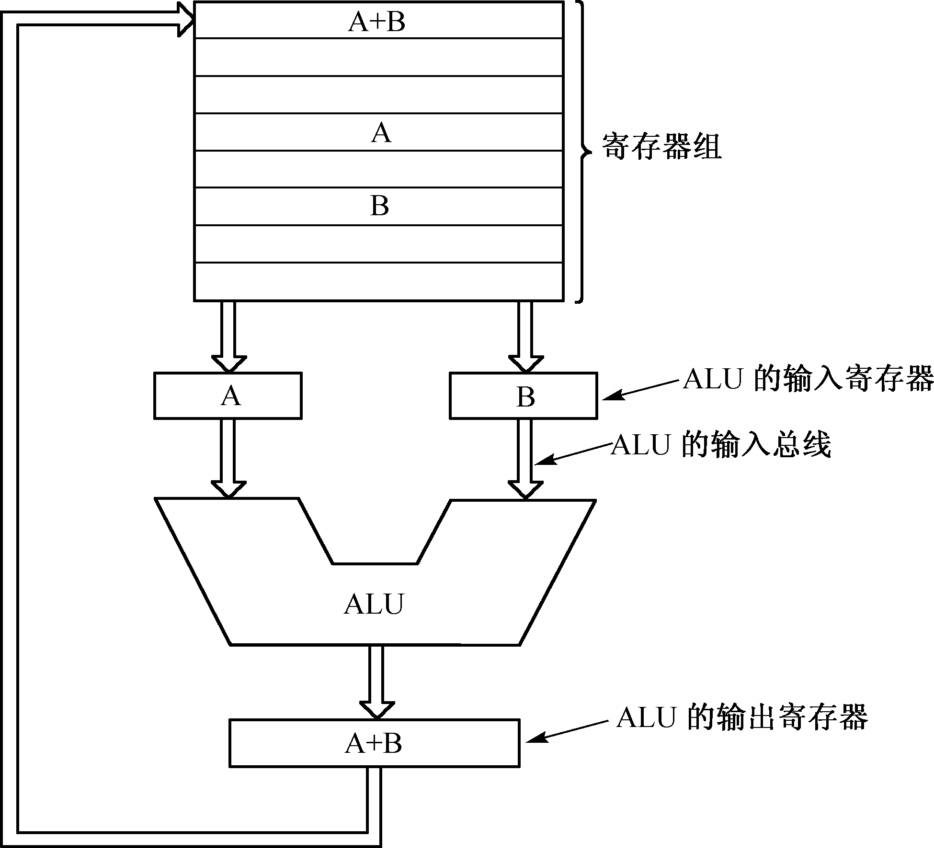
基本的数据通路结构
ALU的实现：
(1)由基本门电路实 现全加器；
(2)由n位全加器构成 n位加法器；
(3)以加法器为核心， 通过扩展输入选 择逻辑实现其它 基本算术和逻辑 运算；

Slide 33
数据通路中数据流的定义
开始
IR
ID
ALU
MEM
REG
退出
微操作通道
CISC：寻址方式复杂
开始
IR
ID
REG
ALU
MEM
退出
单通数据通道
RISC：Load/Store结构

Slide 34
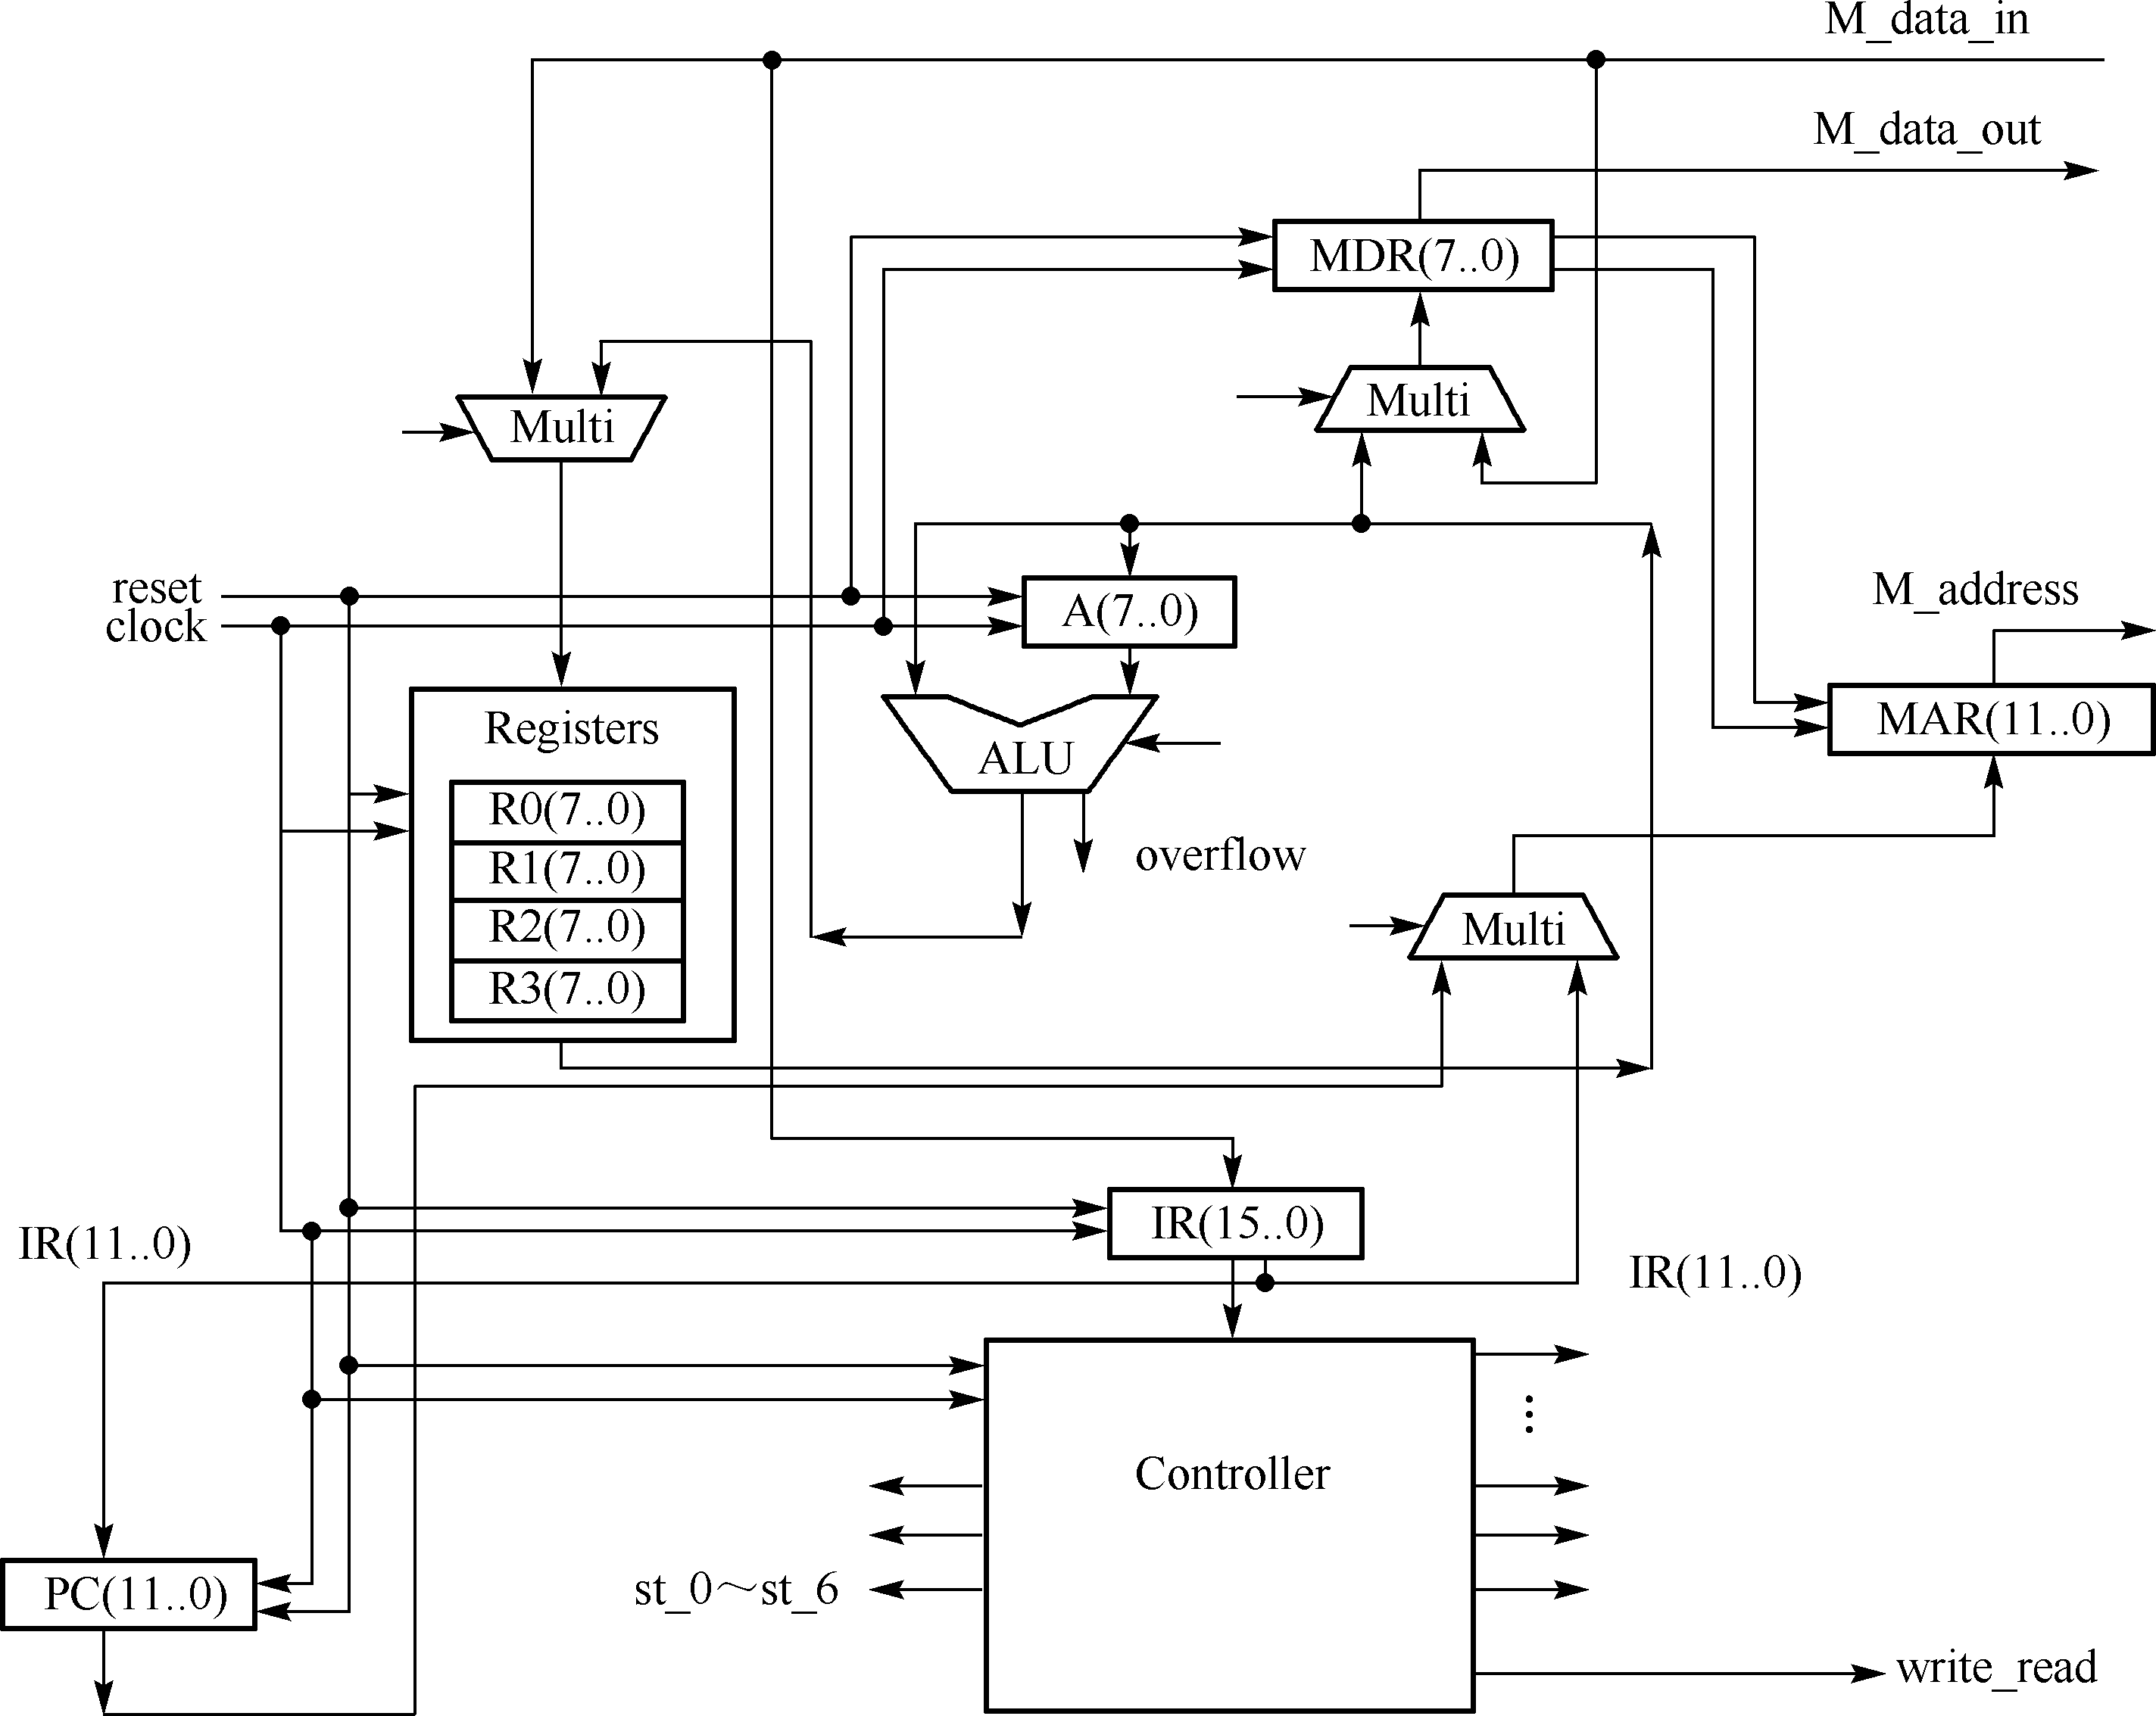
    数据通路的实现

Slide 35
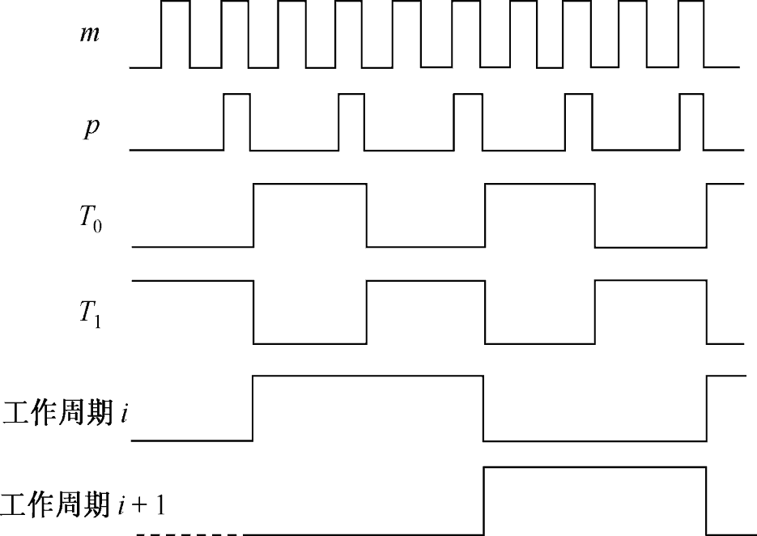
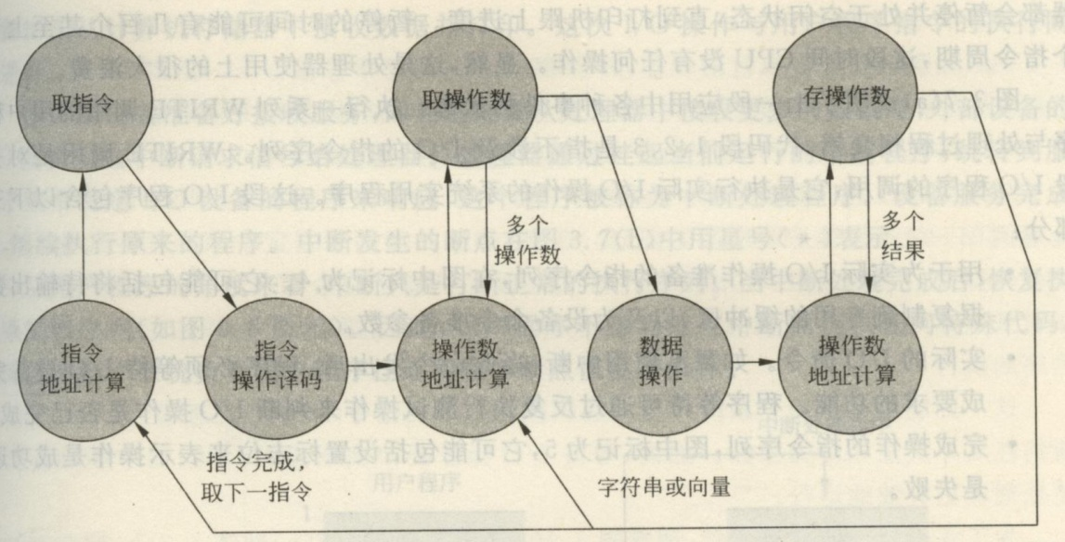
    时序控制部件
时序控制部件：脉冲源+分频逻辑；用以产生各种系统所需的、满足时序要求的控制信号。
指令周期 读取并执行一条指令所需的时间
工作周期 指令周期中的不同工作阶段
时钟周期 系统中最小的基本时间分段
一个指令周期中的多个工作周期
CPU中的多级时序

Slide 36
    控制器的设计
控制器根据指令译码结果和当前状态决定在什么时间、根据什么条件、发出什么命令、做什么操作：
生成时序控制信号
生成指令执行所需的控制信号
响应各种中断或异常事件请求
现代控制器设计趋势:
采用非集中控制模式，I/O和M拥有各自的控制器，从而变为自主的功能部件。
I/O和M采用异步控制。
按照微控制命令的形成方式，控制器可分为随机逻辑和微程序两种基本类型。

Slide 37
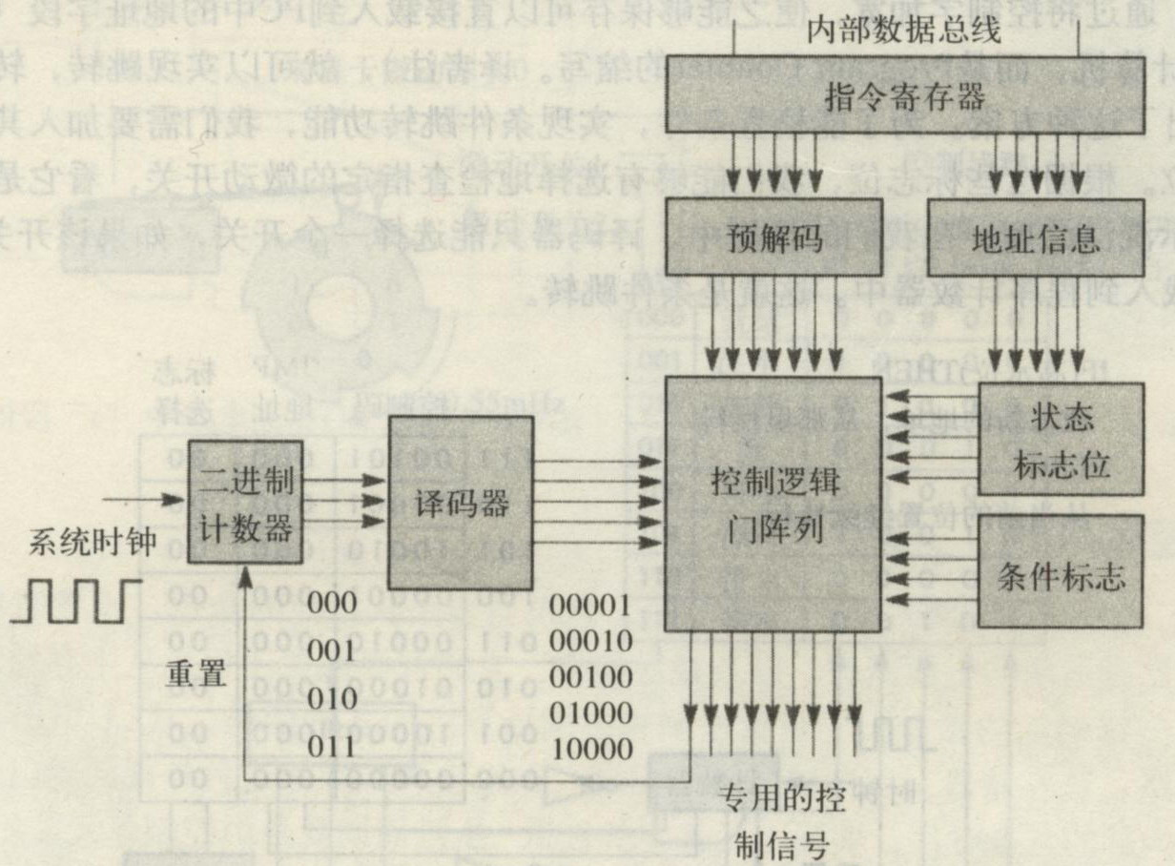
随机逻辑CPU的体系结构
随机逻辑(硬连逻辑)体系结构用布尔逻辑函数来表示控制单元的输入和输出之间的关系。
指令预处理
时序部件

Slide 38
随机逻辑CPU的特点
优点：
可通过简化指令减少所使用的门电路总数从而减少制造费用。
缺点：
  指令集结构与硬件逻辑方程之间存在着密切联系，设计过程复杂。
  重用性差，设计成果很少能再利用到以后的新CPU设计中。
  适用于较简单的指令集结构。

Slide 39
随机逻辑CPU的设计要点
1、最小化逻辑门数目
优化硬件逻辑、尽可能地少用触发器
2、优化硬件时序
逻辑门级数最小化；
建立并行通路以满足时序约束(增加逻辑)
3、简化指令集
逻辑简单、寄存器数量少
最重要的目的
RISC

Slide 40
随机逻辑CPU的设计步骤
指令集结构驱动硬件的逻辑方程
  定义所需的指令集结构；
  根据指令集决定硬件逻辑及状态机；
硬件逻辑方程反馈到指令集结构
  对指令集结构做必要的修改和优化；
  最大限度地减少逻辑复杂度；

Slide 41
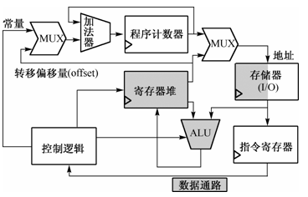
随机逻辑CPU的操作1-取指令
  ① 程序计数器的值经MUX送到存储器；
  ② 存储器送回的指令写入指令寄存器；
  ③ 程序计数器加1后回写；

Slide 42
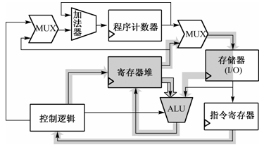
随机逻辑CPU的操作2-指令译码与执行
  ① 寄存器堆中的某个地址寄存器通过MUX寻址存储器，获 得ALU的一个操作数；
  ② 另一个操作数来自于寄存器堆中的数据寄存器；
  ③ ALU的结果值被回写入寄存器堆。

Slide 43
Balancing Operators
a, b, c, d: 4-bit vectors
Unbalanced
Balanced
out = a * b * c * d
out = (a * b) * (c * d)
a
4 x 4
a
4 x 4
X
X
8 x 4
8 x 8
b
b
X
12 x 4
X
z
X
c
4 x 4
c
z
16-bit
X
d
16-bit
d
Delay through 3 Stages of Multiply
Delay through 2 Stages of Multiply

Slide 44
随机逻辑CPU的指令集设计
考虑如何让逻辑门可以快速而方便地实现 指令译码。
在随机逻辑CPU的指令集中，可以使用以下4种类型的指令：分支指令(branch instruction) 、存储器引用指令(memory reference instruction)、ALU指令(ALU instruction)、设置指令(SET instruction)
一般的设计方法是将指令内部的结构划分成多个指令字段(field)。同时还要求这些指令字段在各指令中所放的位置尽可能一样。这样，在CPU中可以减少指令译码所需的逻辑数量。
/86

Slide 45
指令的简化示例
1、如果限制在机器内部只用一个累加器，则指令集就会被限制在如下范围内：
① 使用单目操作数的指令，可以将累加器作为一个源操作数，同时可作为一个目的操作数。
② 使用双目操作数的指令，可以将累加器作为一个源操作数，以存储器作为另一个源操作数，累加器同时也可作为目的操作数。
2、如果只用一个索引寄存器，则寻址模式将局限于以下两种方式：
① 当进行直接存储器寻址时，存储器地址由指令中的部分字段提供。
② 当进行位移量寻址时，目标地址一部分来自指令的存储器地址，与位移量寄存器相加之后，形成目标操作数的地址

Slide 46
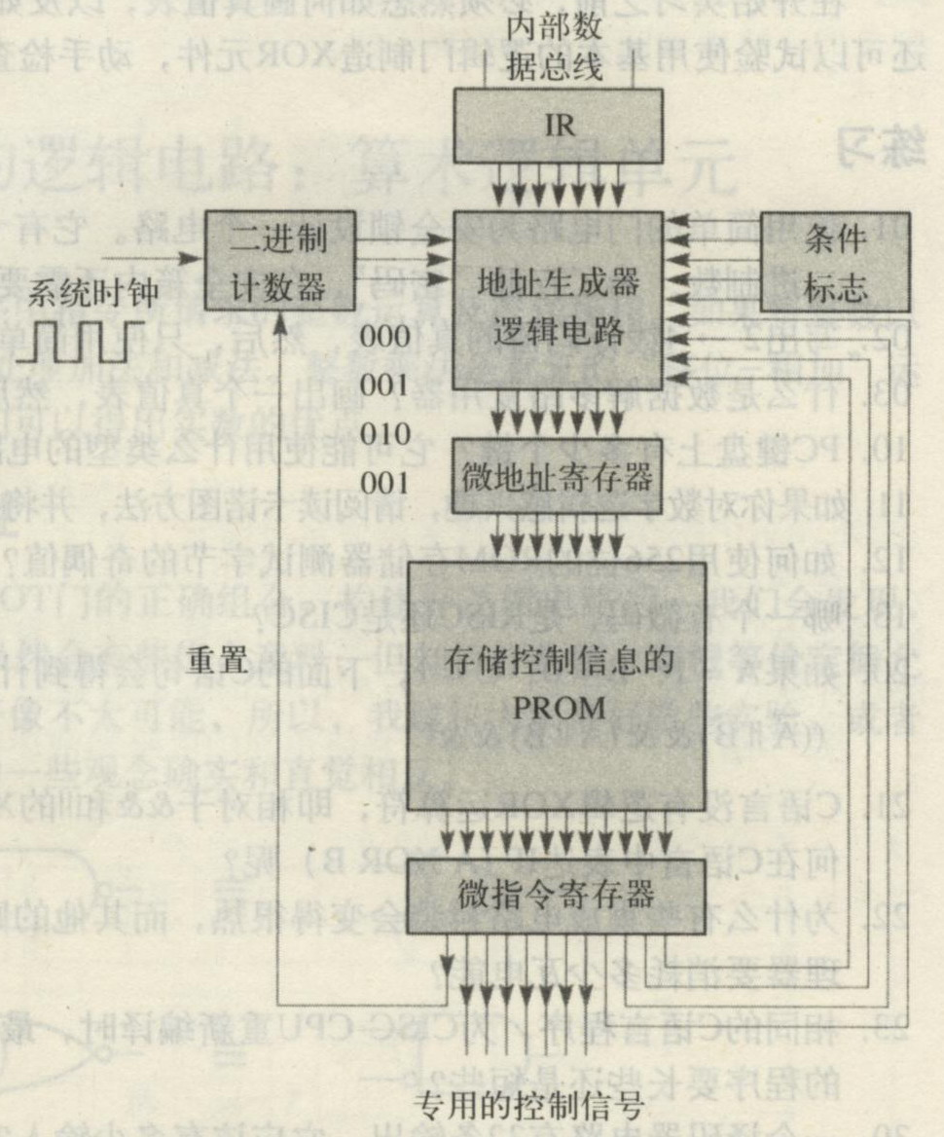
微码CPU的体系结构
在微码结构中，控制单元的输入和输出之间的关系被视为一个存储系统。
指令预处理
时序部件
工作原理
微程序控制
(存储控制)
组成
  微码控制器
  +微代码

Slide 47
微码CPU的特点
优点：
    可以通过减少取指令次数的方法来降低存储器总访问时间从而提高系统性能；
    简化硬件设计，可使其成品机器几乎没有设计上的错误；
    建立或改动微代码比建立或改动电路省时、不易出错，因此更易于创建新的CPU版本；
缺点：
    同样功能微代码比硬连逻辑实现的开销大；
/86

Slide 48
微码结构与随机逻辑结构的比较
1、硬件设计开销
  随机逻辑CPU的硬件和指令集必须同步进行设计和优化，因此比较复杂。
  微码CPU的指令集设计并不直接影响现有硬件，修改指令集并不需要重新设计新的硬件。
2、性能
  如果采用相同指令集，则随机逻辑CPU操作会更快。
  如果执行相同的计算任务，微码CPU能够通过使用更少(但更复杂)的指令达到更高性能。
  当系统整体性能受限于存储器的速度时，微码CPU对性能提高的优势更为明显。
/86

Slide 49
微码CPU的设计步骤
建立硬件体系结构， 保证其具备执行必要基本功能步骤的功能。
将指令分割成许多微步骤，转写成微程序并写入控制存储器。
微指令Micro-instruction
微程序Micro-program（固件fireware）
指令instruction
微码控制器Microcode controller（定序器sequencer）
/86

Slide 50
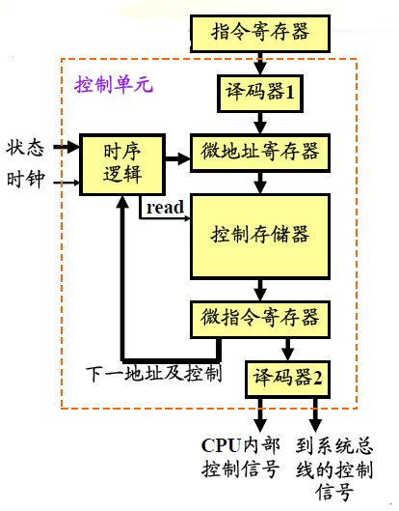
微码CPU的操作1-指令译码与执行
  控制逻辑对IR中的指令译码，确定对应微码程序地址并写入μPC；
  μPC向微码ROM提供 地址，返回的微码写入μIR；
  μIR译码后产生相应的控制信号；
  μPC地址加1后获取下一条微指令地址，直到完成整个微码程序

Slide 51
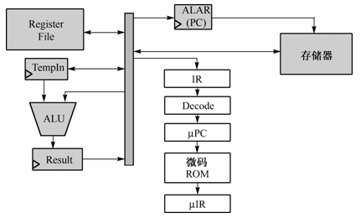
微码CPU的操作2-读写数据
数据通路一般应有如下三个基本的工作周期：
从存储器读数据后：
  写入寄存器堆(Register File)；
  写入指令寄存器(IR)；
  写入临时寄存器(TempIn)；
  作为ALU的一个输入；
从寄存器读数据后：
  写入存储器地址寄存器MAR；
  写入临时寄存器作为ALU的
  一个输入；
  存入存储器；
将Result寄存器内容写入寄存器组，或存入存储器；

Slide 52
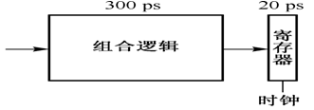

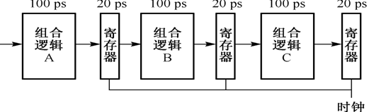
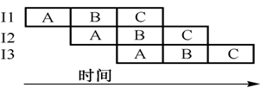
流水线技术的特点
延迟＝320ps
吞吐量＝3.12GIPS
延迟＝?ps
吞吐量＝?GIPS
延迟＝360ps
吞吐量＝8.33GIPS
单个操作延迟增加；
整体吞吐量增加；

Slide 53
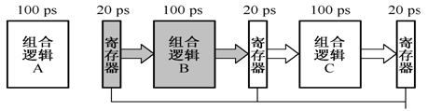
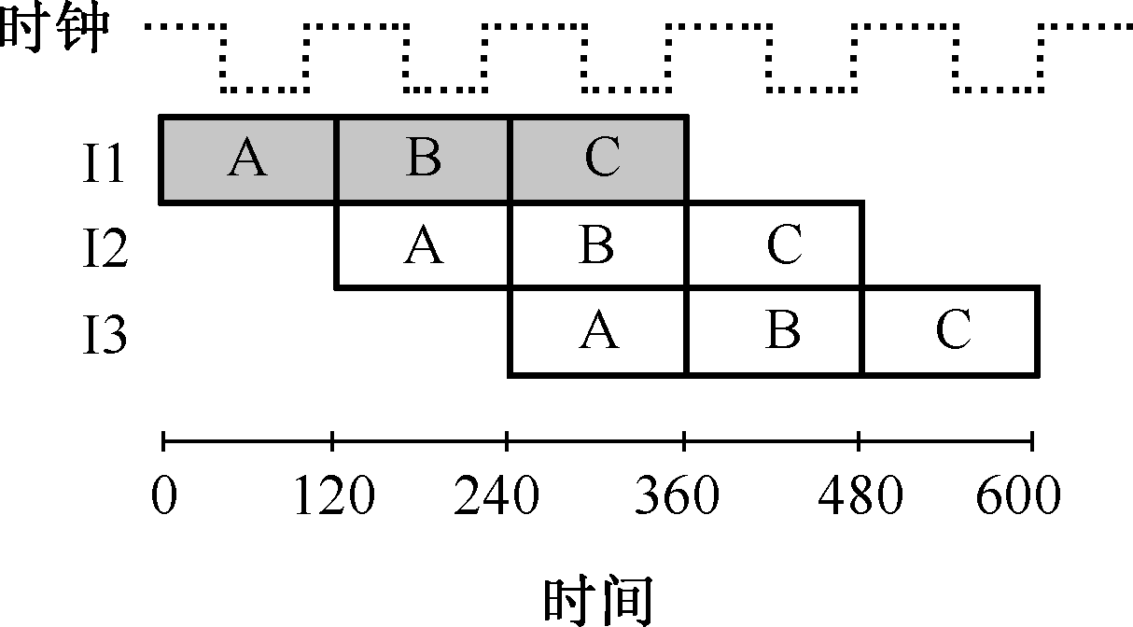



流水线操作过程

Slide 54



流水线的局限性
延迟＝?ps
吞吐量＝?GIPS
延迟＝510ps
吞吐量＝5.88GIPS
各阶段性能差异会导致流水线性能下降
寄存器延迟开销导致流水线性能下降
硬件空闲

Slide 55

指令流水线设计
基本要求
流水线各个段的操作相互独立
流水线各个段的操作同步
性能指标
吞吐率(Throughput Rate)
加速比(Speedup Ratio)
效率(Efficiency)
相关及处理
                结构相关、数据相关和控制相关
深度(depth)或并行度(degree of parallelism)即流水级数m
等待时间(latency)
每一作业从开始到结束所需时钟周期数
理想流水线：
各级延时时间相等；
无等待时间；
大量代码不断流；

Slide 56

吞吐率(Throughput Rate)
吞吐率T_{p}：指单位时间内能完成的作业量。
最大吞吐率T_{pmax}：流水线达到稳定状态后的吞 吐率。
用于描述流水线执行各种运算的速率，通常表示为每秒执行的指令数或每周期执行的指令数。
理想流水线，大量代码
若一个m级线性流水线各级时长(即拍长)均为Δt，则连续处理n条指令时的实际吞吐率Tp为：
可以看出，当n→∞时，最大吞吐率T_{pmax}＝1/ Δt

Slide 57

加速比(Speedup Ratio)
非流水线执行时间相对流水线执行时间之比。
若一个m级线性流水线各级时长(即拍长)均为Δt，则连续处理n条指令时的加速比Sp为:
可以看出，当 n→∞时，Sp→m，即最大加速比等于流水线的段数m。

Slide 58


效率(Efficiency)
一定时段内，流水线所有段处于工作状态的比率。
若一个m级线性流水线各级时长(即拍长)均为Δt，则连续处理n条指令时的效率E为:
E =指令完成时间内占用的时空区 /指令总时空区
可以看出，当 n→∞时，E→1，即流过流水线的指令越多，流水线效率越高。

Slide 59

ARM体系结构
1。RISC指令集，内核小，功耗低、成本低
2。哈佛结构
3。运算器操作数只能从寄存器输入/输出
4。采用桶式移位器处理ALU输入，灵活高速

Slide 60

8086体系结构
1。冯式结构
2。运算器操作数可以从寄存器、存储器或I/O端口获得
3。分成两大功能部件EU、BIU

Slide 61

ARM指令系统特点
1。RISC指令规则，适合流水设计
2。寻址方式灵活简单，执行效率高
3。所有指令的条件执行实现最快速的代码执行
4。支持Thumb（16 位）/ARM（32 位）双指令集，能很好的兼容8 位/16 位器件

Slide 62

x86指令系统特点
1。为保持兼容性采用变长的、高度不规则的CISC指令集。
2。是基于专用寄存器组的二地址存储器-寄存器(M-R)机：对于二元操作，一个操作数总是指定在寄存器中，另一个操作数可以从存储器或寄存器中读取。

Slide 63

片上多核处理器(Chip of Multi-core Processor)
① 易扩展
② 设计可复用
③ 低功耗
④ 容忍线延迟

Slide 64

流处理器(Stream Processor)
①计算和数据分离
②重新组织流水线型的计算链
③ 硬连线流处理器和可编程流处理器
源结点
计算核心
输出

Slide 65

存储处理器 (Processor In Memory)
① DRAM和计算逻辑集成在同一芯片内
② 提供高效率的机制来协调计算和通信

Slide 66

可重构计算处理器(Reconfigurable Processor)
① 时空域：采用时分复用方式利用可重配置硬件
② 设计灵活，易升级
③ 静态（全局）和动态（局部，无需停止工作）

Slide 67
本章小节
3.1 微处理器体系结构及功能模块简介
    处理器的主要功能
    处理器的基本结构
    一个简化的处理器模型结构示例
3.2 处理器设计
    指令系统
    数据通路
    控制流程
    时序部件
    控制逻辑
3.3 指令流水线技术
3.4 典型微处理体系结构简介
3.5 先进的微处理器技术
    数据类型、指令功能、指令格式、寻址方式
    ALU、Reg、总线
    宽度、周期
    程序、指令、微操作
    时钟周期、工作周期、指令周期
随机逻辑、微程序(微码)
    特点、操作、局限、设计
    ARM、x86

